Slide 1

Zrównoważony Kampus SGGW – kształcenie na rzecz branż kluczowych
Fundusze Europejskie
dla Rozwoju Społecznego
Projekt współfinansowany z Europejskiego Funduszu Społecznego Plus
w ramach Programu Fundusze Europejskie dla Rozwoju Społecznego 2021-2027 Priorytet 1 Umiejętności, Działanie 01.05 Umiejętności w szkolnictwie wyższym

Slide 2
Narzędzia statystyczne dla dydaktyków i komputerowa analiza danych jakościowych

Slide 3
Rodzaje zmiennych i skale pomiarowe
Charakterystyka skal: nominalna, porządkowa, interwałowa, ilorazowa.
Dobór technik analizy.

Slide 4
Skala nominalna (kategorialna) 🎭
Opis skali: Klasy/etykiety, czyli kategorie jakościowe bez ustalonego porządku (natężenia).
Przykłady: płeć, kolor oczu, gatunki roślin, nr rejestracyjny samochodu.
Własności matematyczne: tylko równość/różność – możemy sprawdzić, czy dwie jednostki należą do tej samej kategorii.
Statystyki możliwe do obliczenia: liczebności, wartość modalna, testy chi-kwadrat.

Slide 5
Skala porządkowa (rangowa) 🏆
Opis skali: Kategorie, ale z ustalonym porządkiem (rangowanie)
Przykłady: ocena w konkursie (1. miejsce, 2. miejsce...), stopień satysfakcji (niski–średni–wysoki), kolejność dobiegnięcia do mety
Własności matematyczne: możemy określić kolejność, ale nie znamy odległości między obserwacjami
Statystyki: mediana, kwartyle, korelacje nieparametryczne (np. rho Spearmana), testy różnic międzygrupowych nieparametryczne (U Manna-Whitneya, H Kruskala-Wallisa).

Slide 6
Skala przedziałowa (interwałowa) 🌡️
Opis skali: Wielkości mierzalne, gdzie znane są różnice między wartościami, ale brak absolutnego zera.
Przykłady: temperatura w °C lub °F, zmienne badane skalą Likerta, iloraz IQ.
Własności matematyczne: znamy kolejność i różnice, ale nie możemy mnożyć ani dzielić wyników (np. 20°C ≠ dwa razy więcej ciepła niż 10°C).
Statystyki: średnia, odchylenie standardowe, korelacje parametryczne (R Pearsona), testy różnic międzygrupowych parametryczne (t-Studenta, ANOVA).

Slide 7
Skala ilorazowa (stosunkowa)
Opis skali: Wielkości z bezwzględnym zerem (punkt oznaczający „brak” natężenia danej cech).
Przykłady: masa, wzrost, wiek, długość, dochód w złotówkach, czas reakcji.
Własności matematyczne: kolejność, różnice, proporcje.
Statystyki: wszystkie metody statystyczne

Slide 8
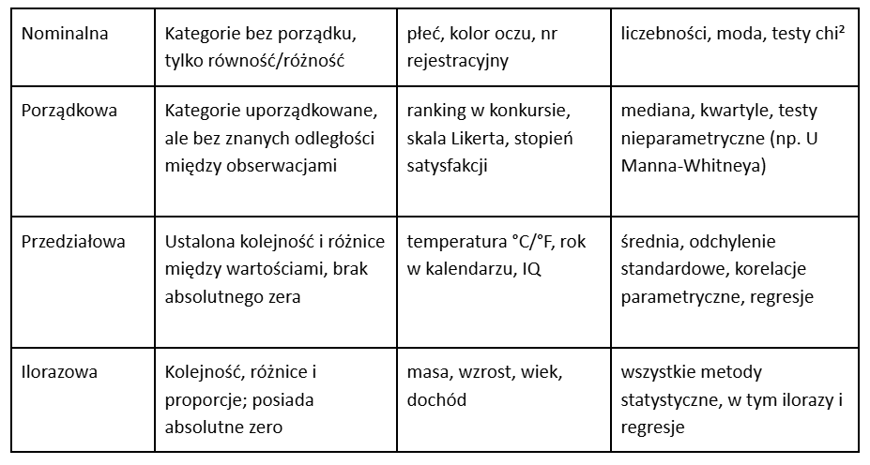
Tabela podsumowująca skale pomiarowe

Slide 9
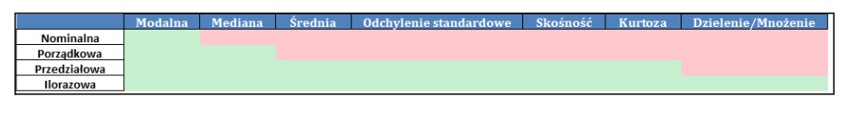
Dostępne analizy statystyczne dla poszczególnych skal

Slide 10
Proszę podać po pięć przykładów do czterech typów skal:
Nominalna:
1.
2.
…
Porządkowa:
1.
2.
…
Przedziałowa:
1.
2.
…
Ilorazowa:
1.
2.
…

Slide 11
Podstawowe metody statystyczne
Statystyki opisowe,
histogramy,
korelacje,
testy parametryczne.

Slide 12
Testy nieparametryczne 📊
Nie wymagają spełnienia założeń normalności rozkładu. Stosowane do danych porządkowych lub gdy warunki testów parametrycznych nie są spełnione.
Testy różnic
Chi-kwadrat (porównywanie liczebności w kategoriach)
Test Manna–Whitneya (dla dwóch prób niezależnych)
Test Wilcoxona (dla dwu prób zależnych)
Test Kruskala–Wallisa (odpowiednik ANOVA dla więcej niż dwóch grup)
Test Friedmana (odpowiednik ANOVA z powtarzanymi pomiarami)
Korelacje
Korelacja rho Spearmana (dla danych porządkowych)
Korelacja tau Kendalla (też dla porządkowych)
Regresja logistyczna (binarna i wieloraka)

Slide 13
Testy parametryczne 🧮
Zakładają spełnienie określonych założeń (np. normalność rozkładu, homogeniczność wariancji).
Testy średnich:
t-Studenta dla jednej próby, dla dwóch prób niezależnych, dla dwu prób zależnych
ANOVA (analiza wariancji) i jej odmiany (jednoczynnikowa, dwuczynnikowa, powtarzane pomiary)
Korelacje i regresje
Korelacja R Pearsona (dla zmiennych ilościowych o rozkładzie normalnym)
Regresja liniowa (prosta i wieloraka)

Slide 14
Metody statystyczne
Parametryczne: t-Studenta, ANOVA, korelacja Pearsona, regresja.
Nieparametryczne: chi-kwadrat, U Manna-Whitneya, Wilcoxona, Kruskala-Wallisa, Friedmana, korelacje rangowe Spearmana i Kendalla.

Slide 15
Nieparametryczne testy istotności
Test chi²,
U Manna-Whitneya,
Wilcoxona,
H Kruskala-Wallisa.

Slide 16
Test chi-kwadrat
Test chi-kwadrat (χ²) to jedna z najczęściej stosowanych metod nieparametrycznych w statystyce.
Służy do badania zależności między zmiennymi jakościowymi (kategorialnymi) - test dla dwu zmiennych - oraz do oceny zgodności rozkładu empirycznego z teoretycznym - test dla jednej zmiennej.

Slide 17
Test chi-kwadrat dla jednej zmiennej, zwany też testem zgodności rozkładu (χ² goodness-of-fit test)
Sprawdzenie, czy rozkład zaobserwowanych danych (empiryczny) jest zgodny z oczekiwanym (teoretycznym).
Przykłady zastosowań:
Czy częstość występowania kolorów kulek w losowaniu odpowiada teoretycznemu rozkładowi (np. każda z 4 barw ma równe prawdopodobieństwo)?
Czy płeć uczestników w próbie odpowiada proporcjom w populacji (np. 50% kobiet i 50% mężczyzn)?

Slide 18
Test chi-kwadrat dla dwóch zmiennych, zwany też testem niezależności (χ² test of independence)
Sprawdzenie, czy istnieje związek między dwiema zmiennymi jakościowymi, np. płcią a preferencją produktu.
Przykłady zastosowań:
Czy płeć jest powiązana z kierunkiem studiów?
Czy miejsce zamieszkania (miasto/wieś) wiąże się z częstotliwością korzystania z internetu?
Czy rodzaj leczenia wiąże się z wynikiem terapii (skuteczne/nieefektywne)?
Pamiętajmy, że nie możemy mówić o wpływie!

Slide 19
Czym jest rangowanie?
Pojęcie rangowania jest kluczowe w wielu nieparametrycznych metodach statystycznych (np. test U Manna–Whitneya, test Wilcoxona, korelacja Spearmana).
Rangowanie (ang. ranking, assigning ranks) polega na zastąpieniu uporządkowanych wartości w zbiorze danych ich pozycją (rangą) po uporządkowaniu ich od najmniejszej do największej.
Inaczej mówiąc — zamiast analizować wartości, analizujemy kolejność wyników, a jeżeli natrafimy na takie same wartości, przypisujemy im uśrednione rangi.

Slide 20
Test U Manna-Whitneya
Sprawdzenie, czy natężenia w dwóch niezależnych grupach różnią się między sobą istotnie statystycznie — czyli czy jedna grupa ma tendencję do uzyskiwania wyższych lub niższych wartości niż druga.
Przykłady zastosowań:
Czy poziom satysfakcji z pracy różni się między kobietami a mężczyznami?
Czy czas reakcji różni się między grupą osób po kawie a bez kawy?
Czy ocena produktu (np. w skali 1–10) różni się między dwoma grupami klientów?
Czy wynik testu różni się między grupą kontrolną a eksperymentalną, jeśli rozkład danych nie jest normalny?

Slide 21
Test Wilcoxona
Sprawdzenie, czy różnice między parami obserwacji (np. wynik przed i po) mają tendencję do bycia dodatnimi lub ujemnymi, czyli czy efekt (zmiana) jest istotny statystycznie.
Przykłady zastosowań:
Czy poziom stresu u pracowników zmniejszył się po szkoleniu antystresowym?
Czy uczniowie uzyskali lepsze wyniki po wprowadzeniu nowej metody nauczania?
Czy ciśnienie krwi pacjentów spadło po zastosowaniu leku?
Czy czas reakcji zmienił się po wypiciu kawy?

Slide 22
Test H Kruskala-Wallisa
Sprawdzenie, czy co najmniej jedna z grup różni się istotnie od pozostałych pod względem wartości badanej zmiennej.
Innymi słowy — czy rozkłady wyników w grupach są identyczne, czy nie.
Przykłady zastosowań:
Czy trzy różne metody nauczania różnicują na wynik testu wiedzy?
Czy poziom zadowolenia ze studiów różni się między studentami studiującymi na czterech kierunkach na SGGW?
Czy poziom stresu różni się między studentami, pracownikami biurowymi i nauczycielami akademickimi na SGGW?
Czy efektywność pięciu rodzajów terapii różni się istotnie statystycznie?

Slide 23
Tabele kontyngencji i interpretacja
Analiza zależności między zmiennymi jakościowymi, wskaźniki siły związku.

Slide 24
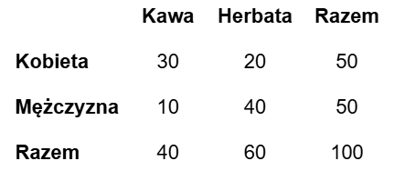
Tabele kontyngencji
Tabela kontyngencji to tabela, która przedstawia, ile razy występują różne kombinacje kategorii dwóch (lub więcej) zmiennych jakościowych. Każda komórka tabeli pokazuje liczbę obserwacji (częstość), które należą do danej kombinacji kategorii.
📊 Przykład
Załóżmy, że badamy zależność między płcią (kobieta/mężczyzna) a preferencją napoju (kawa/herbata).
Zebrane dane dla 100 osób mogą wyglądać tak:
Ta tabela to tabela kontyngencji 2×2 (bo są dwie kategorie w każdej zmiennej).

Slide 25
Interpretacja tabel kontyngencji
Procenty kolumnowe
– w ramach każdego napoju, jaki procent stanowią kobiety i mężczyźni.
➡ Kobiety częściej wybierają kawę, mężczyźni – herbatę.
Procenty wierszowe
– w ramach każdej płci, jaki procent wybiera dany napój.
➡ 60% kobiet wybiera kawę, 80% mężczyzn – herbatę.

Slide 26
Miary siły związku między dwoma zmiennymi nominalnymi
Współczynnik φ (phi, Cramer’s phi) - dla tabel 2 x 2
Test Fishera - dla tabel 2 x 2 w przypadku niskich liczebności w komórkach (mniej niż 5)
Współczynnik V Cramera (Cramer’s V) - bez ograniczenia ilości kategorii
Współczynnik kontyngencji (C Pearson’s contingency coefficient) - trudniejszy w interpretacji
Korelacja tau Kendalla (Kendall’s τ) - dla zmiennych porządkowych, bardziej konserwatywna niż rho Spearmana

Slide 27
Regresja logistyczna
Modele binarne i wielomianowe, interpretacja wyników.

Slide 28
Czym jest regresja?
Regresja to metoda statystyczna pozwalająca przewidywać, jak zmieniają się wartości zmiennej zależnej (prognozowanej), gdy zmieniają się wartości zmiennych niezależnych (predyktorów).
Regresja:
opisuje zależność oraz jej kierunek (np. dochód rośnie wraz z doświadczeniem),
pozwala przewidywać przyszłe lub brakujące wartości,
ocenia wpływ poszczególnych czynników na model - przewidywanie zmiennej zależnej.

Slide 29
Najczęściej stosowane typy regresji
Regresja liniowa
Regresja nieliniowa - dopasowanie krzywej
Regresja porządkowa
Regresja logistyczna
Regresja log-liniowa
…

Slide 30
Regresja logistyczna - binarna
Regresja logistyczna to metoda statystyczna służąca do modelowania zależności między zmienną zależną o charakterze dychotomicznym (zerojedynkowym, binarnym) a jedną lub kilkoma zmiennymi niezależnymi.
Przykład:
Zmienna zależna (Y):
1 = klient kupił produkt
0 = klient nie kupił produktu
Zmienna niezależna (X):
wiek, dochód, liczba reklam obejrzanych itd.
Regresja logistyczna nie przewiduje bezpośrednio wartości 0 lub 1, tylko prawdopodobieństwo, że dane zdarzenie zajdzie.

Slide 31
Prawdopodobieństwo vs szansa
Prawdopodobieństwo określa, jaki ułamek spośród wszystkich obserwacji stanowią obserwacje należące do danej kategorii.
Jeśli prawdopodobieństwo wygranej w grze wynosi P=20%, to oznacza, że statystycznie co piąta gra powinna zakończyć się wygraną (1 raz na 5 prób).
Szansa (lub iloraz szans) określa stosunek prawdopodobieństwa dla danej kategorii przez prawdopodobieństwo pozostałych kategorii.
W powyższym przykładzie szansa na wygraną to 1 do 5, a więc wynosi ona 25%.

Slide 32
Zalety regresji logistycznej
Nie wymaga założeń o normalności danych, czyli można stosować ją wtedy, gdy niemożliwe jest zastosowanie regresji liniowej
Można stosować zmienne ilościowe i jakościowe
Daje bezpośrednie interpretacje w kategoriach prawdopodobieństwa
Wykorzystywana w klasyfikacji i predykcji

Slide 33
Wielomianowa regresja logistyczna
Wielomianowa regresja logistyczna służy do modelowania prawdopodobieństwa wyboru jednej z kilku kategorii zmiennej zależnej, w zależności od wartości jednej lub kilku zmiennych niezależnych. Binarna regresja logistyczna jest szczególnym przypadkiem wielomianowej regresji logistycznej.
Przykład: zmienna zależna - środek transportu do pracy (Y)
1 = samochód
2 = autobus
3 = rower
Zmienna niezależna: dochód, odległość, wiek, płeć
Celem modelu jest określenie jakie jest prawdopodobieństwo, że dana osoba wybierze każdy z trzech środków transportu w zależności od swoich cech.

Slide 34
Warsztat: analiza danych komputerowych
Praca z SPSS / JASP/ jamovi – przygotowanie danych, analiza, wykresy

Slide 35
Najczęściej stosowane programy statystyczne
SPSS (IBM SPSS Statistics) – intuicyjna obsługa, bardzo popularny w psychologii, socjologii i medycynie, nauczany chociażby na Wydziale Psychologii Uniwersytetu Warszawskiego.
Statistica – mniej popularna, ale nadal popularna, stosowana chociażby na Uniwersytecie Medycznym.
Jamovi – darmowy, nowoczesny i intuicyjny (chociaż pojawiają się błędy, więc warto zachować czujność); łatwo dostępna alternatywa dla drogiego SPSS.
R – ogromne możliwości, program open-source, wymaga nauki programowania w języku R, ale daje największą elastyczność.
Python (z bibliotekami Pandas, NumPy, SciPy, statsmodels, scikit-learn) – również wymaga nauki programowania, natomiast dzięki dostępowi do bibliotek daje ogromne możliwości, również w połączeniu z machine learning.
SAS – często w biznesie, finansach, farmacji i badaniach klinicznych.

Slide 36
Program statystyczny jamovi solid wersja 2.6.44
“ a new, "3rd generation" statistical spreadsheet software, noted for being free, open-source, user-friendly, and built upon the R statistical language. It provides a graphical user interface for performing statistical analysis, making it accessible to non-programmers and serving as a compelling, easy-to-use alternative to commercial software like SPSS and SAS. ”
źródło: https://libguides.exeter.ac.uk/c.php?g=676727&p=5026325 [dostęp 3.10.25]

Slide 37
Diagnoza Społeczna - baza danych do pracy
“Diagnoza Społeczna jest próbą uzupełnienia diagnozy opartej na wskaźnikach instytucjonalnych o kompleksowe dane na temat gospodarstw domowych oraz postaw, stanu ducha i zachowań osób tworzących te gospodarstwa; jest diagnozą warunków i jakości życia Polaków w ich własnym sprawozdaniu. Za pomocą dwóch odrębnych kwestionariuszy badamy gospodarstwa domowe oraz wszystkich dostępnych ich członków, którzy ukończyli 16 lat.”
źródło: www.diagnoza.com [dostęp: 3.10.25]

Slide 38
Opis projektu
“Projekt uwzględnia w jednym badaniu wszystkie ważne aspekty życia poszczególnych gospodarstw domowych i ich członków - zarówno ekonomiczne (np. dochód, zasobność materialną, oszczędności, kredyty), jak i pozaekonomiczne (np. edukację, leczenie, sposoby radzenia sobie z kłopotami, stres, dobrostan psychiczny, styl życia, zachowania patologiczne, uczestnictwo w kulturze, korzystanie z nowoczesnych technologii komunikacyjnych i wiele innych). W tym sensie projekt jest interdyscyplinarny. Odzwierciedla to także skład Rady Monitoringu Społecznego, czyli głównych jego autorów, oraz zespołu zaproszonych przez Radę ekspertów. Tworzą te gremia ekonomiści, demograf, psycholog, socjologowie, specjalista od ubezpieczeń, znawca ekonomiki zdrowia i statystycy.”

Slide 39
Ćwiczenia na wycinku bazy danych Diagnozy Społecznej
Proszę o zidentyfikowanie kilku zmiennych nominalnych, porządkowych, przedziałowych i ilorazowych
Proszę o sprawdzenie statystyk opisowych dla kilku wybranych zmiennych
Proszę o rekodowanie klasy miejscowości na wieś/ miasto; liczbę osób w gospodarstwie domowym w 2015 na jedną, dwie-trzy i cztery lub więcej; poziom życia (ap51) na odpowiedzi negatywne, neutralne i pozytywne
…

Slide 40
Analiza korespondencji
Przykład analizy korespondencji (dwuwymiarowej), wielowymiarowa analiza korespondencji, interpretacja wyników i wizualizacje

Slide 41
Niepełne metody taksonomiczne
“Analiza korespondencji jest zaliczana, podobnie jak analiza czynnikowa czy skalowanie wielowymiarowe, do tzw. niepełnych metod taksonomicznych (Bacher 1996). Jest techniką eksploracyjnej analizy danych, której celem jest odkrywanie struktur i wzorów w danych gromadzonych w toku badań. (...) Poza interpretacją taksonomiczną metoda ta daje możliwość interpretacji czynnikowej: wyjaśniania tendencji do występowania określonej konfiguracji obiektów przez odwołanie się do oddziaływania ukrytych cech, reprezentowanych przez uzyskane w wyniku analizy czynniki/wymiary.”
źródło: https://kb.osu.edu/bitstreams/02fa8a72-4c69-5fa1-9d53-9ed119e97bce/download [dostęp: 9.11.25]

Slide 42
Analiza czynnikowa
Służy do ujawniania ukrytej (latentnej) struktury danych, czyli odkrywania, jakie czynniki stoją za obserwowanymi zmiennymi (danymi).
Przykładowo - dziesięć pytań z ankiety dotyczących osobowości:
Preferuję samotność
Lubię rozmawiać z ludźmi
Wolę współpracować z innymi niż rywalizować
Dość często martwię się o przyszłość
Lubię próbować nowych rzeczy
Rzadko odczuwam negatywne emocje: strach, gniew, wstyd, odrazę.
Zazwyczaj wykonuję swoje obowiązki sumiennie
Bardziej interesuje mnie mój interes niż interes innych ludzi
Staram się być na czas, jeśli chodzi o spotkania, deadline’y itp
Jestem otwarty/a na nowe pomysły

Slide 43
Pięć cech osobowości
Otwartość na doświadczenie (Openness to experience) – skłonność do ciekawości, wyobraźni i poszukiwania nowych idei oraz doznań.
Sumienność (Conscientiousness) – tendencja do odpowiedzialności, samodyscypliny i dążenia do realizacji celów.
Ekstrawersja (Extraversion) – potrzeba kontaktu z ludźmi, energiczność i towarzyskość.
Ugodowość (Agreeableness) – skłonność do współpracy, empatii i troski o innych.
Neurotyczność (Neuroticism) – podatność na stres, wahania nastroju i negatywne emocje.

Slide 44
Analiza korespondencji dwuwymiarowa
Analiza korespondencji przekształca dane z tabeli kontyngencji (np. grupy osób × preferencje, partie × poglądy, produkty × cechy) w punkty na mapie czynnikowej (dwuwymiarowej), na której:
każda kategoria zmiennej jest reprezentowana jako punkt,
odległość między punktami pokazuje siłę i charakter związku — im bliżej siebie dwa punkty, tym częściej występują razem.
Oprócz mapy czynnikowej stosuje się też tabele pokazujące, jak silnie dany wymiar przejawia się w danej kategorii oraz tabele korelacji między kategoriami dla dwóch czynników.

Slide 45
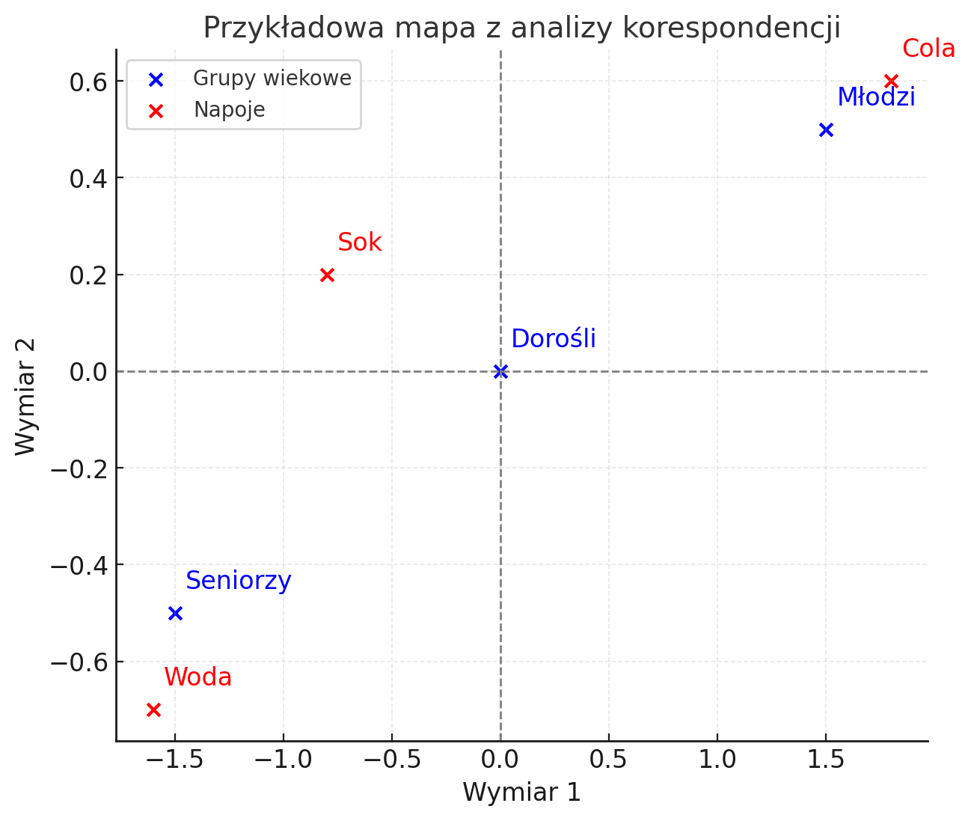
Przykładowa mapa z analizy korespondencji

Slide 46
Analiza log-liniowa
Podstawy modeli log-liniowych, estymacja parametrów, dopasowanie modelu i interpretacja wyników na przykładach praktycznych.

Slide 47
Analiza log-liniowa (ang. log-linear analysis)
Analiza log-liniowa to metoda modelowania danych z tabel wielowymiarowych (kontyngencji), pozwalająca sprawdzić, czy i jakie interakcje (zależności) występują między kilkoma zmiennymi jakościowymi.
Podobnie jak w przypadku analizy korespondencji, jest ona symetryczna, a więc nie ma jednej wyselekcjonowanej zmiennej zależnej i kilku zmiennych niezależnych, tylko wszystkie zmienne są niezależne. Stosuje się ją dla więcej niż trzech zmiennych, w przypadku dwóch prościej jest wykonać test chi-kwadrat dla dwu zmiennych. Przykładowo możemy ją zastosować do badania modelów:
Płeć × Wiek × Preferencja produktu
Edukacja × Miejsce zamieszkania × Zachowanie wyborcze

Slide 48
Zastosowanie analizy log-liniowej
Wykrywanie interakcji między trzema lub więcej zmiennymi jakościowymi,
Określenie siły i kierunku związku,
Redukowanie modelu do prostszej postaci (tylko istotne efekty),
Porównanie różnych modeli zależności (np. pełnego, zredukowanego).

Slide 49
Przykładowa analiza log-liniowa
W analizie uwzględniamy trzy zmienne:
Płeć (Kobieta/Mężczyzna),
Wiek (Młody/Stary) - ale też może to być wiek ilościowo: 20 lat/ 40 lat,
Preferencja (Kawa/Herbata).
Chcemy sprawdzić:
Czy płeć i wiek mają wpływ na preferencje napoju,
Czy istnieje interakcja trójczynnikowa (czy wpływ płci na preferencję zależy od wieku).
Analiza log-liniowa pozwoli ocenić, czy te relacje są istotne statystycznie.

Slide 50
Literatura
Blalock, H. M. (1977). Statystyka dla socjologów. Warszawa: Państwowe Wydawnictwo Naukowe
Bedyńska, S., & Brzezicka, A. (red.). (2007). Statystyczny drogowskaz. Praktyczne wprowadzenie do wnioskowania statystycznego. Warszawa: Wydawnictwo Szkoły Wyższej Psychologii Społecznej „Academica”. (3 tomy)

Slide 51
Dodatkowe źródła
https://www.youtube.com/@fundacjamanuskrypt4931 (Fundacja Manuskrypt, np. analiza log-liniowa)
https://www.youtube.com/@zArkadiuszem (Analiza danych z Arkadiuszem, np. regresja logistyczna)
https://hipotezy.wordpress.com/2020/09/06/interpretacja-wynikow-w-analizie-korespondencji/ (interpretacja analizy korespondencji)
https://predictivesolutions.pl/ (strona należąca do twórców SPSS)
https://www.statsoft.pl/ ((strona należąca do twórców Statistica, np. https://www.statsoft.pl/textbook/stathome_stat.html?https%3A%2F%2Fwww.statsoft.pl%2Ftextbook%2Fstloglin.html (analiza log liniowa)
https://www.lukaszderylo.pl/blog/regresja-logistyczna.html (regresja logistyczna)
https://www.youtube.com/@edstaranalyticsinc.52 (Edstar Analytics, np. wykonywanie MCA w jamovi)
https://sebastien-le.github.io/medasite/CA.html (analiza korespondencji w jamovi)
https://www.youtube.com/watch?v=nuyEUEBf-GQ (Multinominal logistic regression - jamovi)

Slide 52


Autor utworu: Paweł Tempczyk
CC BY 4.0
Materiał jest udostępniony na licencji Creative Commons Uznanie autorstwa CC BY 4.0
https://creativecommons.org/licenses/by/4.0/deed.pl
Materiał opracowany w związku z realizacją projektu „Zrównoważony Kampus SGGW - kształcenie na rzecz branż kluczowych” ” nr FERS.01.05-IP.08-0067/23

